Slide 1



Phòng GD&ĐT Huyện Thanh Trì
Trường THCS Ngọc Hồi
Chào mừng các em
đến với lớp học trực tuyến
Tên GV: Lê Thị Lan Hương
Lớp: ……………………..
Năm học: 2021 - 2022

Slide 2


Tiết 14.Bài 6.DỰ ÁN
BỮA ĂN KẾT NỐI YÊU THƯƠNG

Slide 3

MỤC TIÊU BÀI HỌC
- Thiết kế được thực đơn một bữa ăn hợp lý cho gia đình .
-Tính toán sơ bộ được dinh dưỡng, chi phí tài chính cho một bữa ăn gia đình

Slide 4
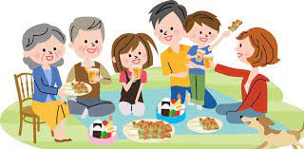
- Bữa ăn gia đình không chỉ cung cấp năng lượng cho cơ thể giúp con người sống khỏe mạnh mà còn chứa đựng ý nghĩa sâu sắc về sự sum họp , là khoảnh khắc kết nối yêu thương giữa các thành viên trong gia đình

Slide 5
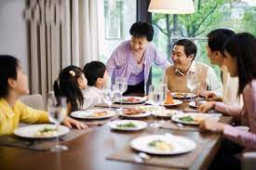
I. NHIỆM VỤ
Thiết kế thực đơn một bữa ăn hợp lý cho gia đình
Tính toán nhu cầu dinh dưỡng và chi phí tài chính cho bữa ăn
-

Slide 6

KiloCalo là đơn vị đo lường năng lượng và được viết tắt là kcal

Slide 7

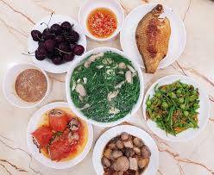
II. TIẾN TRÌNH THỰC HIỆN
Tìm hiểu về nhu cầu dinh dưỡng của các thành viên trong gia đình
- Tham khảo thông tin trong bảng 6.1 và trình bày theo mẫu dưới đây
Thành viên | Giới tính | Độ tuổi | Nhu cầu dinh dưỡng trên 1 ngày

Slide 8
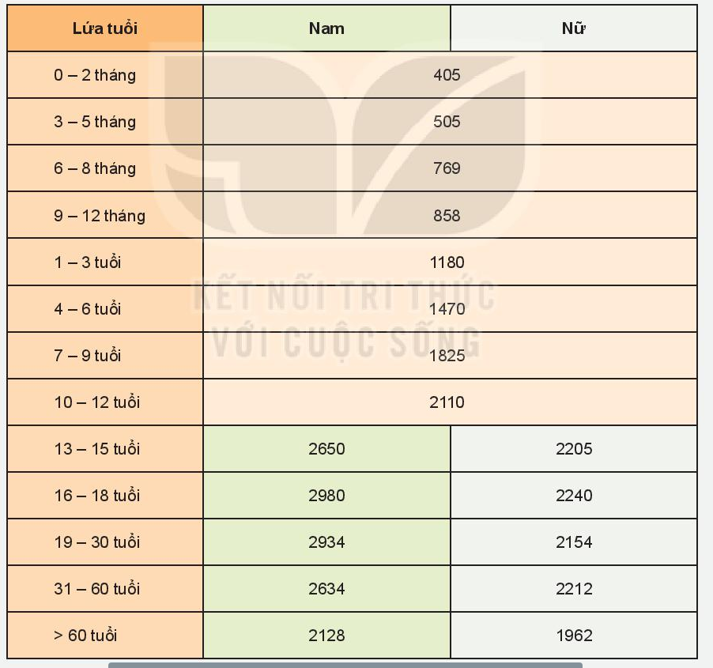
2.Tính tổng nhu cầu dinh dưỡng của các thành viên trong gia đình trong một bữa ăn( giả định bằng 1/3 nhu cầu dinh dưỡng cả ngày)

Slide 9

3.Tham khảo bảng 6.2 và hình 6.3 xây dựng thực đơn bữa ăn để đáp ứng nhu cầu dinh dưỡng cho cả gia đình và tính toán ở bước 2

Slide 10
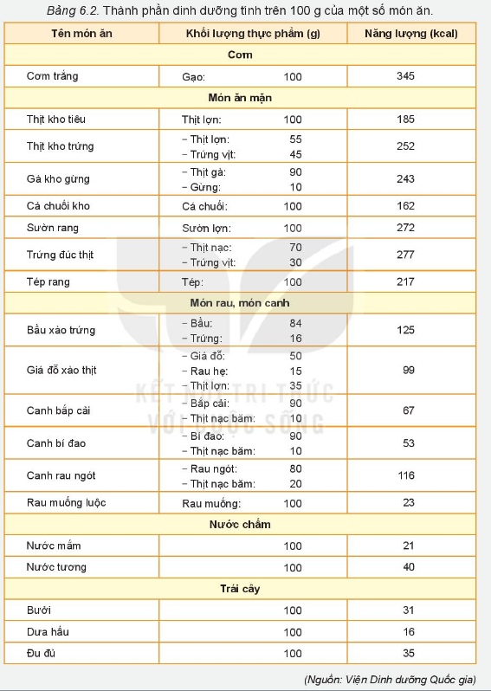

Slide 11
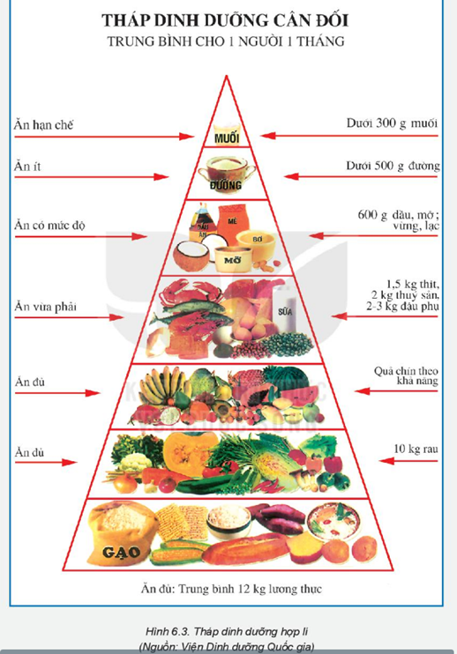

Slide 12
Nhiệm vụ về nhà
+ Hãy xây dựng thực đơn một bữa liên hoan nhóm tổ học sinh gồm 8 bạn, để tiết sau thuyết trình

